Slide 1
جامعه آماری ، نمونه و روشهای نمونه گیری
ابزارهای گرد آوری داده ها
استاد مربوطه:جناب آقای دکتر تقی زاده
گردآوری :علیرضا قنبری

Slide 2
جامعه آماری
جامعه به مجموعه ای از افراد یا واحدهائی که دارای حداقل یک ویژگی مشترک باشند گفته میشود.
معمولاً در هر تحقیق ،جامعه کلیه افرادی یا مواردی است که محقق علاقمند است نتایج تحقیق را به آنها تعمیم دهد.
محقق قبل از هرگونه اقدام برای نمونه گیری باید جامعه ای که نمونه از آن انتخاب می شود را تعریف کند.
برای مثال در تحقیق: «مطالعه اثر تماشای فیلم های خشونت آمیز بر میزان پرخاشگری کودکان 8-12ساله تهران»،کلیه کودکان 8-12ساله شهر تهران جامه آماری هستند.

Slide 3
نمونه
زیر مجموعه ای از جامعه را نمونه گویند.
نمونه گروه کوچکی از جامعه است که برای مشاهده و تجزیه و تحلیل انتخاب می گردد.
گروهی از اعضای یک جامعه تعریف شده که اطلاعات مورد نیاز پژوهشی به کمک آنها حاصل می شود.
استنباط آماری: روشی است که به کمک آن می توان با استفاده از بخش کوچکی از داده ها(نمونه) درباره مجموعه بسیار بزرگی از آنها (جامعه) حکم کرد.

Slide 4
نمونه گیری
به فرآیند انتخاب زیرمجموعه ای از جامعه را نمونه گویند.
انتخاب تعدادی از افراد ،رویدادها،اشیا مکانها و اموری از یک جامعه تعریف شده،بعنوان معرف یا نماینده آن جامعه را نمونه گیری گویند.
هدف اصلی نمونه گیری: برآورد مقادیر جامعه(آماره جامعه)به کمک مقادیر نمونه(آماره نمونه) است.
چون 1- مطالعه کل جامعه باعث کند شدن فرآیند تحقیق می شود 2-کار خسته کننده ای است 3-از نظر زمان و هزینه مقرون به صرفه نیست 4-گاهی غیرممکن و غیرضروری است ، لذا محقق با استفاده از روش نمونه گیری و با انتخاب گروهی از جامعه،در مورد کل جامعه،نتیجه گیری میکند.

Slide 5
مراحل نمونه گیری
تعیین و تعریف جامعه مورد نظر:تعریف جامعه باید به نحو روشن مشخص کند که چه واحدهایی می توانند منظور گردد و چه واحدهائی باید حذف شوند.
تهیه فهرست دقیق و کامل از واحدهای جامعه :محقق پس از تعریف جامعه ،باید فهرستی کامل از تمام واحدهای موجود در جامعه تهیه کند.
انتخاب روش نمونه گیری: 3 اصل در انتخاب روش نمونه گیری باید رعایت شود :الف)نمونه انتخاب شده باید معرف باشد ب)تصادفی باشد ج)دقیق باشد
تعیین حجم نمونه:هرچه نمونه با حجم بزرگ تری انتخاب شود ،شاخص های آماری محاسبه شده برآورد دقیق تری از پارامترهای جامعه به دست خواهند داد.

Slide 6
تعیین حجم نمونه
در تعیین حجم نمونه و اندازه نمونه محقق باید به عوامل زیر توجه کند:
حجم جامعه: اگر حجم جامعه بزرگ باشد باید نمونه بزرگتری انتخاب شود
منابع قابل دسترسی و محدودیت های زمانی:میزان دسترسی به منابع و امکانات تحقیق و محدودیت های زمانی برای انجام مراحل تحقیق
تعداد تحلیل های آماری مورد نیاز: در تحلیل و مقایسه های چندگانه بایستی از نمونه های بزرگ استفاده شود.
نیرومندی اثر: برای بررسی اثرات نیرومندتر یا مستقیم تر نمونه های کوچک تری کافی هستند.

Slide 7
تعیین حجم نمونه
میزان افت آزمودنی ها: اگر محقق حدس می زند که در تعداد آزمودنی ها ریزش یا افت اتفاق خواهد افتاد بهتر است حجم نمونه را افزایش دهد و چنین مشکلات را نیز مدنظر قرار دهد.
هدف،ماهیت و روش تحقیق: در تحقیقات میدانی و زمینه یابی از نمونه بزرگ و در تحقیقات قوم شناسی یا کیفی معمولاً از نمونه کوچک استفاده میشود.
همگنی یا ناهمگنی جامعه:اگر جامعه ناهمگن باشند باید از حجم نمونه بزرگ استفاده شود.
میزان پایایی ابزار اندازه گیری:زمانی که میزان پایایی ابزار اندازه گیری کم باشد باید از حجم نمونه بزرگ استفاده شود

Slide 8
تعیین حجم نمونه
نوع مقیاس اندازه گیری: برای داده هایی که با استفاده از مقیاس اسمی بدست می آیند حجم نمونه بزرگ باید انتخاب شود تا برای داده هایی که از طریق مقیاس فاصله ای یا نسبتی بدست می آیند.
سطح اطمینان و میزان خطای اندازه گیری:سطح اطمینان بالاتر و خطای کوچک تر،نمونه با حجم بزرگتر موردنیاز است.
وجود متغیرهای کنترل نشده در تحقیق: اگر متغیرهای کنترل نشده زیاد در تحقیق وجود داشته باشد محقق با انتخاب نمونه بزرگ و تصادفی آزمودی ها می تواند اثر آنها را حذف یا خنثی کند.
میزان پیش بینی تفاوت یا همبستگی بین متغیرها: هنگامی که پیش بینی تفاوت یا همبستگی بین متغیرها پایین است انتخاب نمونه با حجم بزرگ مطلوب است.

Slide 9
انواع روش های نمونه گیری/ نمونه گیری تصادفی:
نمونه گیری تصادفی ساده: در این روش احتمال انتخاب برای همه اعضای جامعه یکسان است و هریک از اعضای جامعه شانس برابر و مستقل برای قرارگرفتن در نمونه دارند.1-قرعه کشی 2-استفاده از جدول اعداد تصادفی
نمونه گیری منظم: شکل اصلاح شده روش نمونه گیری تصادفی ساده است.تفاوت این روش با روش تصادفی در این است که در روش نمونه گیری منظم انتخاب هر نمونه مستقل از انتخاب سایر اعضای جامعه نیست،زیرا وقتی که اولین عضو نمونه انتخاب شد، بقیه اعضای نمونه موردنظر بصورت خودکار و با نظم معین تعیین می شوند.

Slide 10
انواع روش های نمونه گیری
نمونه گیری تصادفی
نمونه گیری غیرتصادفی

Slide 11
انواع روش های نمونه گیری/ نمونه گیری تصادفی:
نمونه گیری طبقه ای: جامعه به گروه های همگن که در هر گروه افراد دارای ویژگی های مشابه و متجانس هستند تقسیم می شود. در این نمونه گیری چون نسبت هر طبقه در نمونه موردمطالعه با نسبت هر طبقه در جامعه موردنظر برابر است،بنابراین محقق مطمئن است که در هر طبقه تعداد نمونه کافی انتخاب می شود.
نمونه گیری خوشه ای:هنگامی که جامعه ای مورد تحقیق بزرگ و گسترده باشد و فهرست کامل افراد جامعه تحقیق در دسترس نباشد می توان از روش نمونه گیری خوشه ای استفاده کرد. در این نوع ، واحد نمونه گیری فرد نیست،بلکه واحد نمونه گیری گروهی از افراد یا خوشه ای از افراد است.

Slide 12
انواع روش های نمونه گیری/ نمونه گیری غیرتصادفی:
در نمونه گیری غیرتصادفی ،احتمال انتخاب شدن برای همه اعضای جامعه نامعین و نامعلوم است.نمونه انتخاب شده بروش غیرتصادفی چندان معرف جامعه نیست و احتمال سوگیری در این نمونه گیری وجود دارد.معمولاً در تحقیق قوم شناسی،تحقیق موردی،تحقیق عمل نگر یا اقدام پژوهی مورد استفاده قرار میگیرد.
نمونه گیری در دسترس: افراد نمونه فقط بدلیل سهولت،سادگی و در دسترس بودن انتخاب می شوند.ضعیف ترین نوع نمونه گیری است .
نمونه گیری سهمیه ای:معادل نمونه گیری طبقه ای است.محقق سعی میکند نسبت یا ویژگی های جامعه در نمونه نیز وجود داشته باشد.نمونه گیری سهمیه ای را نمونه گیری بعدی نیز می نامند،زیرا در آن سعی می شود ترکیبی از عوامل جامعه در نمونه نیز وجود داشته باشد

Slide 13
انواع روش های نمونه گیری/ نمونه گیری غیرتصادفی:
نمونه گیری هدفمند:در این نمونه گیری محقق سعی می کند با استفاده از قضاوت، داوری شخصی و تلاش سنجیده نمونه ای انتخاب کند که در حد امکان معرف جامعه مورد مطالعه باشد.
نمونه گیری شبکه ای: عضوی از یک شبکه اجتماعی ،عضو دیگر را معرفی می کند و همین طور آن عضو نیز عضو دیگر را معرفی میکند.بدین ترتیب حجم نمونه بصورت شبکه ای و زنجیره ای انتخاب می شود.

Slide 14
انواع روش های گردآوری داده ها
پرسشنامه
مصاحبه
مشاهده
آزمون

Slide 15
انواع روش های گردآوری داده ها
پرسشنامه:
متداول ترین و موثرترین روش گردآوری داده ها بویژه در تحقیقات زمینه یابی
ابزاری است که داده ها و اطلاعات سازمان یافته و کمی فراهم می نماید،داده ها و اطلاعات سازمان یافته و کمی فراهم می نماید،بدون حضور محقق قابل اجراست و تحلیل آماری دقیق فراهم می کند.
اجزای یک پرسشنامه عبارتند از:الف-نامه همراه:مقدمه ای پاسخگر را برای تکمیل پرسشنامه آماده میکند.ب-دستورالعمل:در این قسمت محقق باید نحوه و چگونگی پاسخ دهی به سوالات پرسشنامه را تشریح کند.ج-آیتم ها،سوالات و جملات پرسشنامه:در اینجا محقق باید برساس سوالات فرضیه ها و متغیرهای تحقیق به تنظیم جملات پرسشنامه اقدام نماید
بطور کلی سوالات یا جملات پرسشنامه 2نوع است:الف-سوالات بسته ب-سوالات باز

Slide 16
انواع پرسشنامه
سوالات بسته: این سوالات بگونه ای است که پاسخگر از میان گزینه ها یکی را انتخاب می کند.سوالات بسته می توانند به چهار صورت ارائه شوند: 1-دومقوله ای 2-چند گزینه ای 3-تعیین اولویت یا آرایش رتبه ای 4-مقیاس های درجه بندی
سوالات باز: سوالاتی هستند که در آنها پاسخگر می تواند پاسخ را به اختیار و با کلمات خود بیان کند.از این نوع سوالات برای بررسی و مطالعه عقاید در یک زمینه خاص استفاده می شود.این پاسخ ها می تواند از چند کلمه تا چند جمله باشد.

Slide 17
انواع روش های گردآوری داده ها
مصاحبه :
عده ای از محققان مصاحبه را مطمئن ترین و بهترین روش گردآوری داده ها تلقی می کنند. در روش مصاحبه محقق برخلاف پرسشنامه از طریق ارتباط و تماس مستقیم اطلاعات مورد نیاز را بدست می آورد.
این ابزار گردآوری داده ها امکان برقراری تماس مستقیم با مصاحبه شونده را فراهم می اورد و با کمک آن می توان به ارزیابی عمیق ادراک ها نگرش ها علایق و آرزوهای افراد پرداخت.
عقیده بر این است که در جریان مصاحبه بسیاری از حالت ها و عکس العمل های آزمودنی فاش شده و می توان به مقاومت مصاحبه شونده در برابر برخی سوال های پی برد.

Slide 18
انواع روش های گردآوری داده ها
مشاهده:
هر علمی با مشاهده پدیده ها و رویدادها آغاز می شود.یک مشاهده ساده اولین قدم هر علم و هر موضوع علمی است.اولین مرحله در انجام مشاهده ،تعریف دقیق و کامل از آن چیزی است که مورد مشاهده قرار میگیرد.
برای ثبت مشاهده،چهار روش متفاوت را باتوجه به هدف تحقیق می توان انتخاب کرد:
1-ثبت فراوانی (تعداد و فراوانی یک رفتار ویژه در یک واحد زمانی مشخص)
2-ثبت مدت( زمان شروع و خاتمه یک رفتار)
3-ثبت فاصله میان 2رفتار (فاصله زمانی پایان یک رفتار و آغاز رفتار دیگر)
4- ثبت ترتیب ظهور (ثبت کلیه رفتار آزمودنی برحسب ترتیب ظهور آن)

Slide 19
انواع روش های گردآوری داده ها
آزمونها:
آزمون وسیله یا روشی منظم برای اندازه گیری نمونه ای از رفتار است.
معروف ترین وسیله اندازه گیری در روان شناسی و علوم تربیتی آزمون است که بصورت مجموعه ای سوال و غالباً بصورت کتبی برای پاسخگوئی در اختیار آزمون شوندگان قرار داده می شود.
بنابراین در علوم رفتاری ،آزمون روش نظام دار برای اندازه گیری عملکرد احساسات نگرش ها و ارزش هاست.

Slide 20
آزمونها:
براساس معیارها و ملاک های مختلف،آزمون ها را به انواع مختلف طبقه بندی میکنند:
آزمونهای میزان شده(استاندارد شده)و آزمون های معلم ساخته
آزمونهای توانایی و آزمونهای استعداد
آزمونهای وابسته به هنجار و آزمونهای وابسته به ملاک
آزمونهای گروهی و آزمونهای فردی
آزمونهای شخصیت

Slide 21
انواع روش های گردآوری داده ها
عده ای روش های گردآوری داده ها به دو طبقه کلی تقسیم بندی می کنند
الف:روش های کتابخانه ای:در تمامی تحقیقات علمی مورد استفاده قرار میگیرد ،در این گروه تحقیقات محقق باید ادبیات و سوابق مساله و موضوع تحقیق را مطالعه کند.
ب:روشهای میدانی:روشهایی که محقق برای گردآوری داده ها ناگریز است به محیط بیرون برود و با مراجعه به افراد یا محیط اطلاعات و داده های موردنظر خود را گردآوری کند.

Slide 22
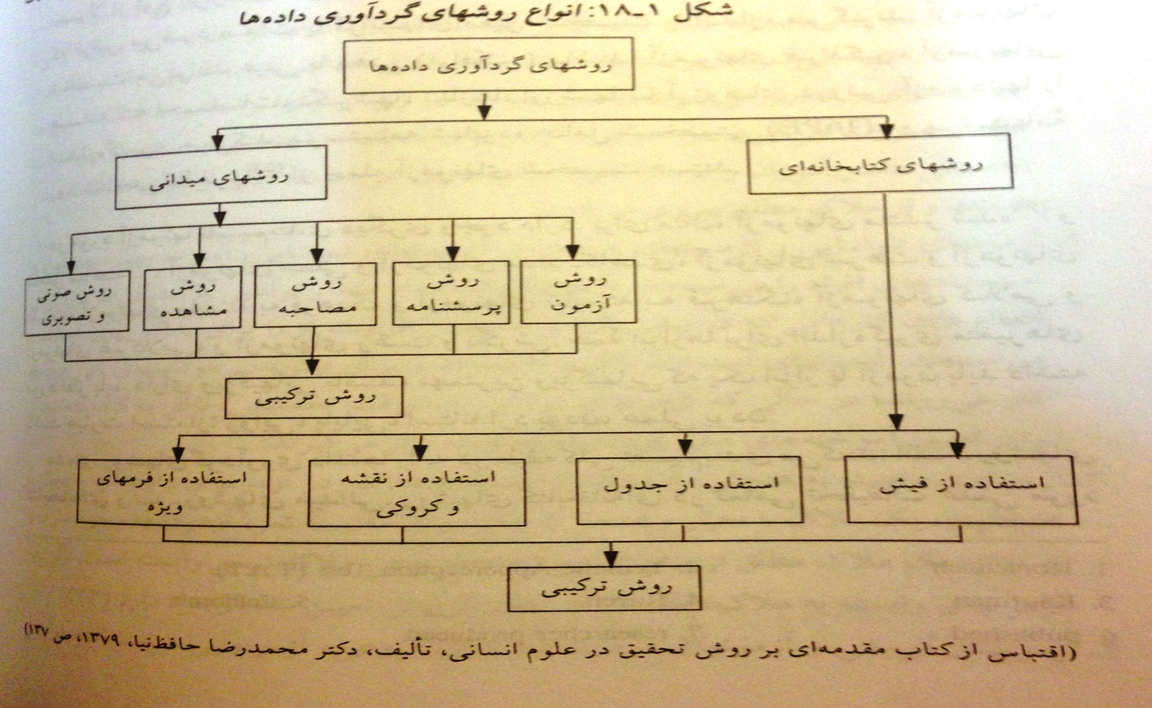
انواع روش های گردآوری داده ها

Slide 23
با تشکر از توجه شما
منابع:
حسن زاده،رمضان،روشهای تحقیق در علوم رفتاری،نشر ساوالان-1389
شاه طماسبی،اسماعیل،روش تحقیق،انتشارات مکتب ماهان-1390
حافظ نیا،محمدرضا،مقدمه ای بر روش تحقیق در علوم انسانی-1379

